Slide 1
¿Cómo funciona el código binario?

Slide 2
Características de el código binario.
El código binario
Traduce instrucciones a nuestros dispositivos
Es una forma fiable de almacenar datos
Es un lenguaje versátil que puede soportar lenguajes mas complejos

Slide 3
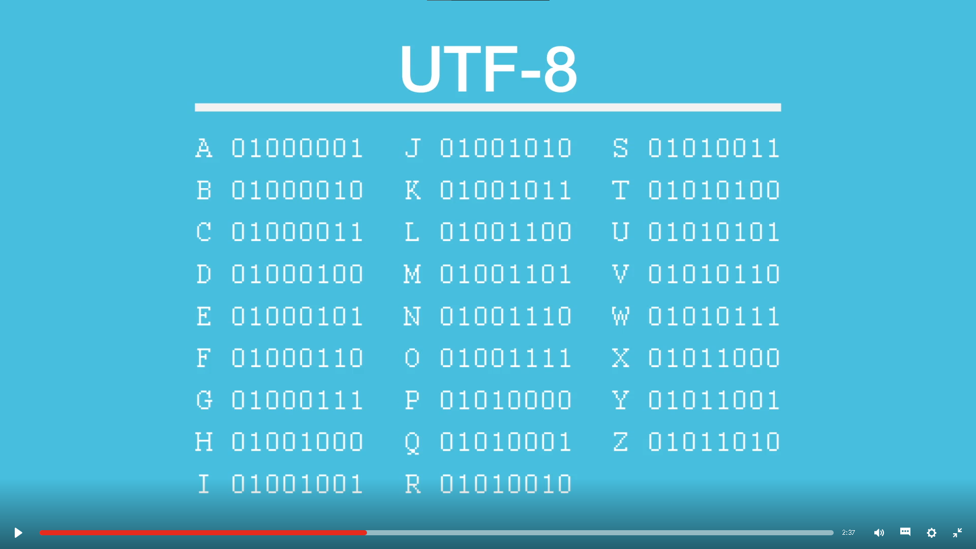
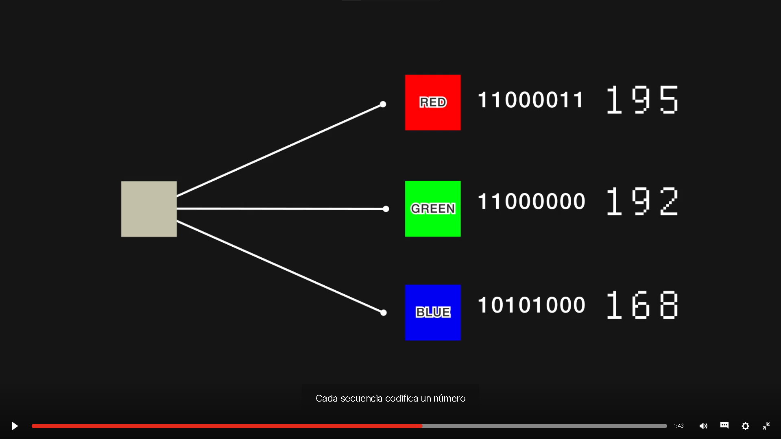
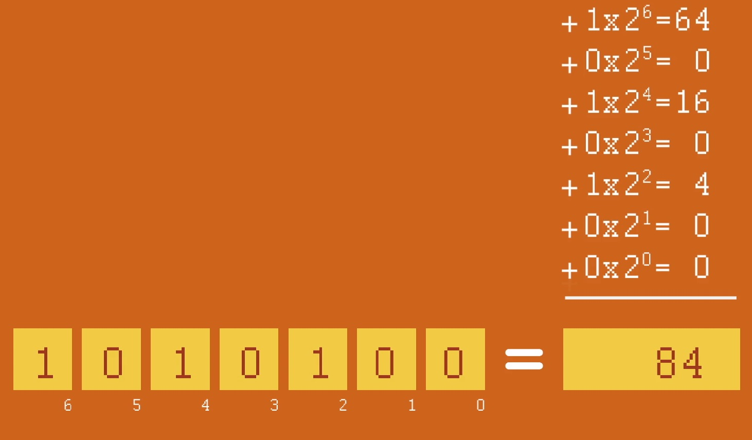
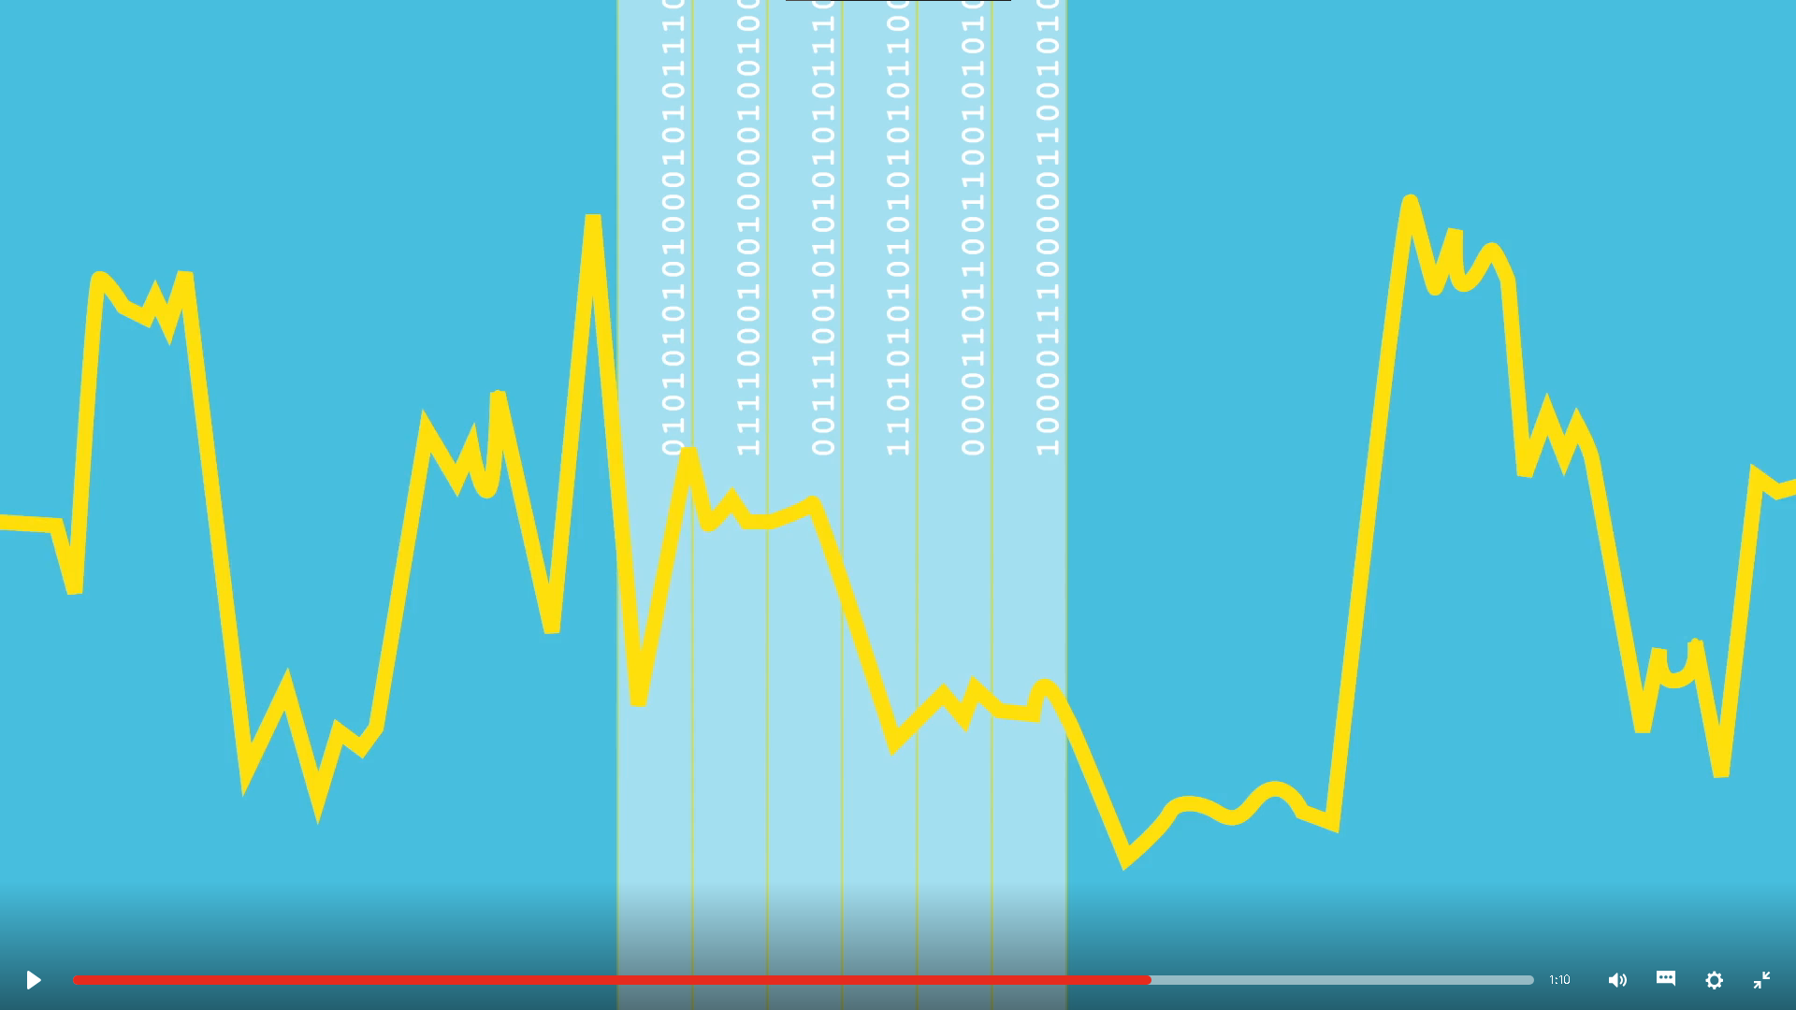
El código binario
Es por el momento la forma mas fiable de almacenar y traducir el mundo exterior a nuestros dispositivos. Usando 1 y 0.
Ejemplo 1(Números).
En números cada posición se multiplica por 2 elevando el dos al orden de la posición en la que se encuentra cada número y se suman los resultados.
Ejemplo 2(Letras)
En letras se usa el estándar UTF-8.
Ejemplo 3(Pixeles)
Cada pixel es representado por 3 secuencias binarias 1 por cada color primario. Todos poseen un valor que indican intensidad de cada color.
Ejemplo 4(sonido)
Se toma instantáneas de las amplitudes lo cual se traduce a cadenas de números binarios, esto determina la frecuencia en que vibra un sonido.

Slide 4
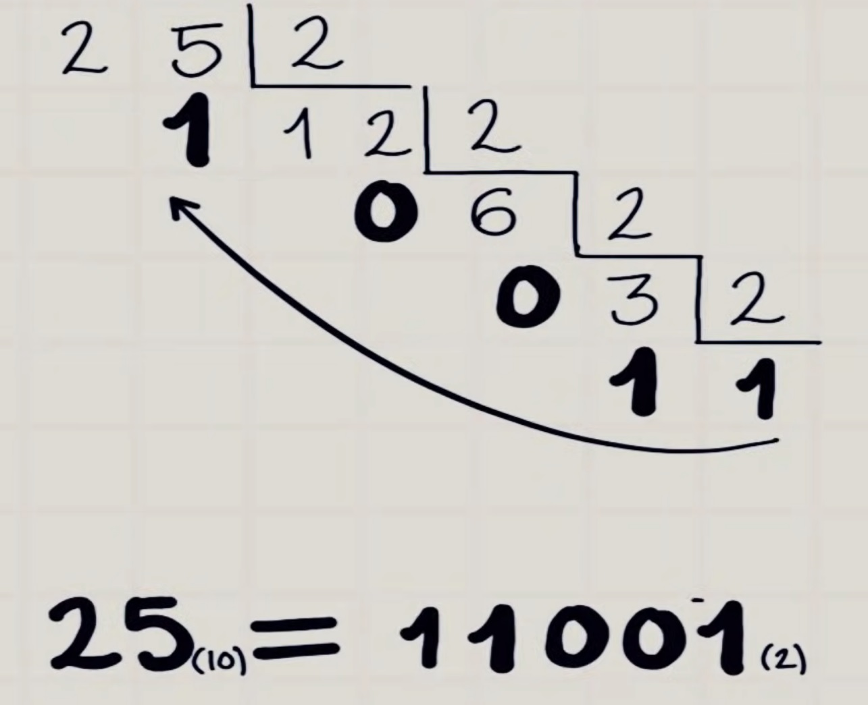
¿Cómo convertir un numero decimal a binario?
Debemos hacer divisiones sucesivas sobre la base, que es 2 hasta que el cociente sea menor que la base .
construimos el número binario con el último cociente y los residuos.

Slide 5
Alternativas al Sistema binario.
Ternario
Este sistema permite que los circuitos de un dispositivo se encuentre en 1 de 3 estados posibles.
Cuántico
Este sistema posibilita que un circuito se encuentre en múltiples estados posibles al mismo tiempo.
Nota:
Hasta la fecha estas alternativas todavía no son sistemas físicos estables de almacenamiento y transmisión de datos.

Slide 6
Fuentes:
How exactly does binary code Works?: https://www.ted.com/talks/jose_americano_n_l_f_de_freitas_how_exactly_does_binary_code_work#t-226298
El código binario | Explicación: https://www.youtube.com/watch?v=f9b0wwhTmeU
Cómo Convertir un Número Decimal a Binario ⎪Matemáticas básicas: https://www.youtube.com/watch?v=kXYGtOCGMeQ&t=100s

